Slide 1

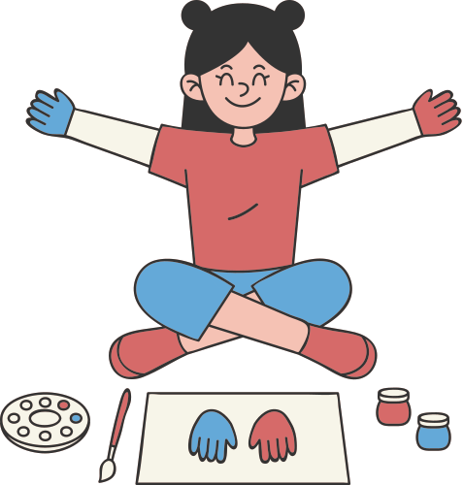
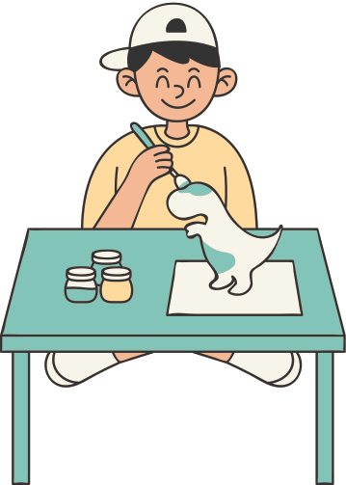
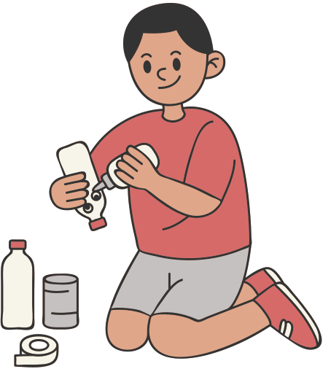
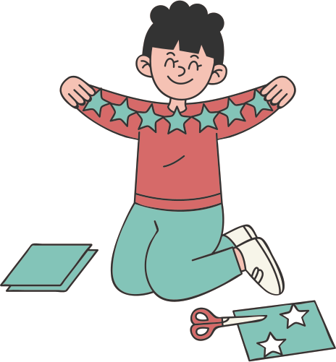
Tiết 47,48:
Cái kính
(NÊ- XIN)

Slide 2
HOẠT ĐỘNG 1:
HOẠT ĐỘNG MỞ ĐẦU

Slide 3
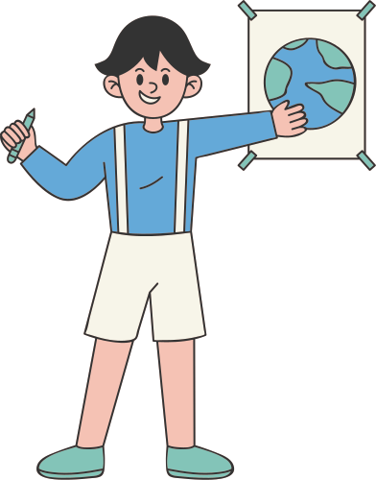
HS chia sẻ hiểu biết của mình về đặc điểm của truyện cười đã học ở phần Kiến thức ngữ văn.
- Kể tóm tắt một câu chuyện cười đã đọc

Slide 4
HOẠT ĐỘNG 2:
HÌNH THÀNH
KIẾN THỨC MỚI

Slide 5
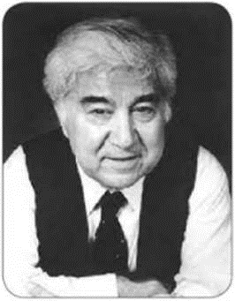



I. ĐỌC- TÌM HIỂU CHUNG
1. Tác giả
- A-dít Nê-xin: (1915-1995), nhà văn Thổ Nhĩ Kì
- Tác phẩm: Những người thích đùa, Chát xình! Chát chát bùm!, Cầu thủ bóng đá,…

Slide 6
2. Văn bản “Cái kính”
a. Đọc, tìm hiểu từ khó

Slide 7
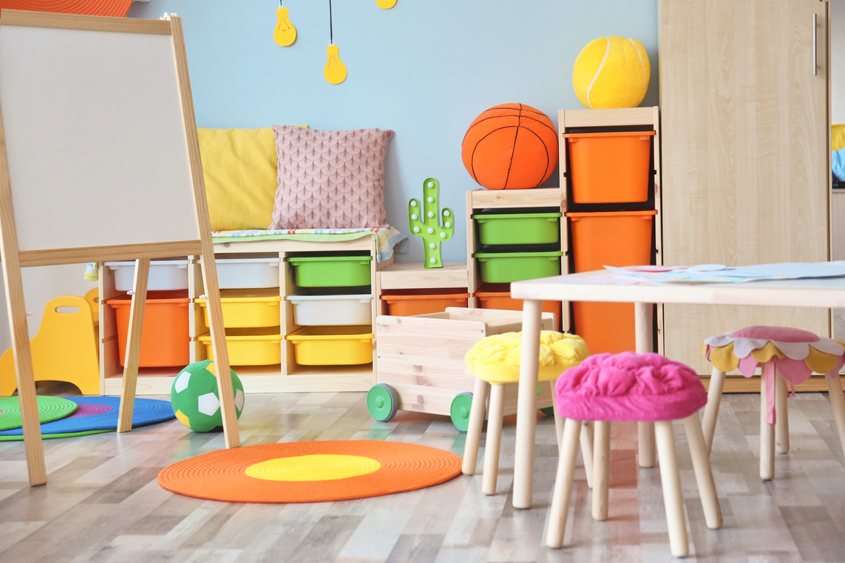

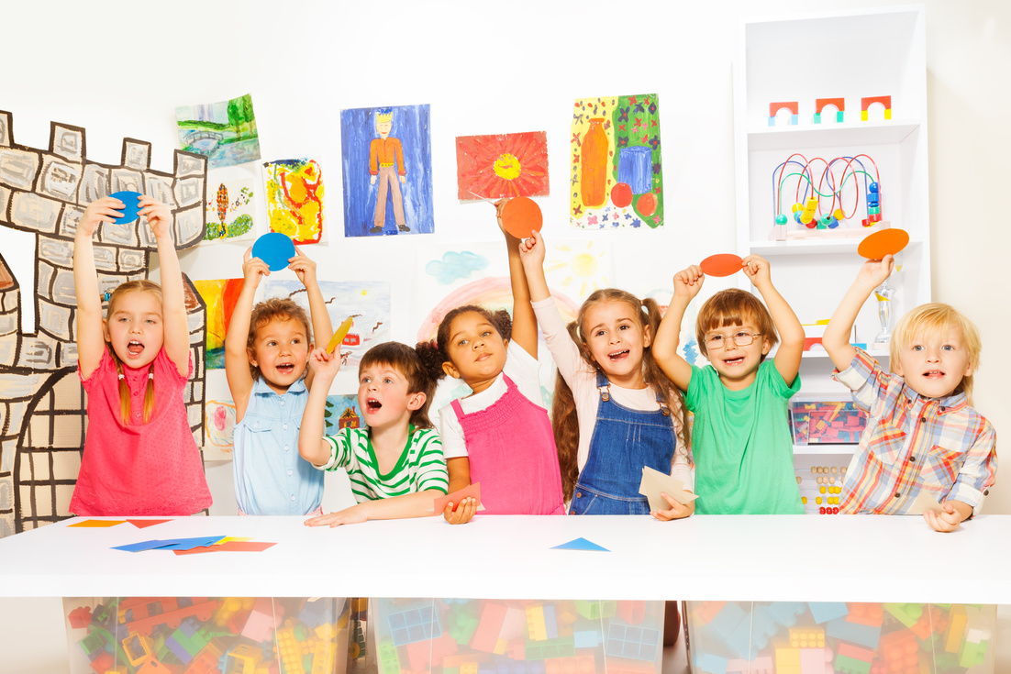
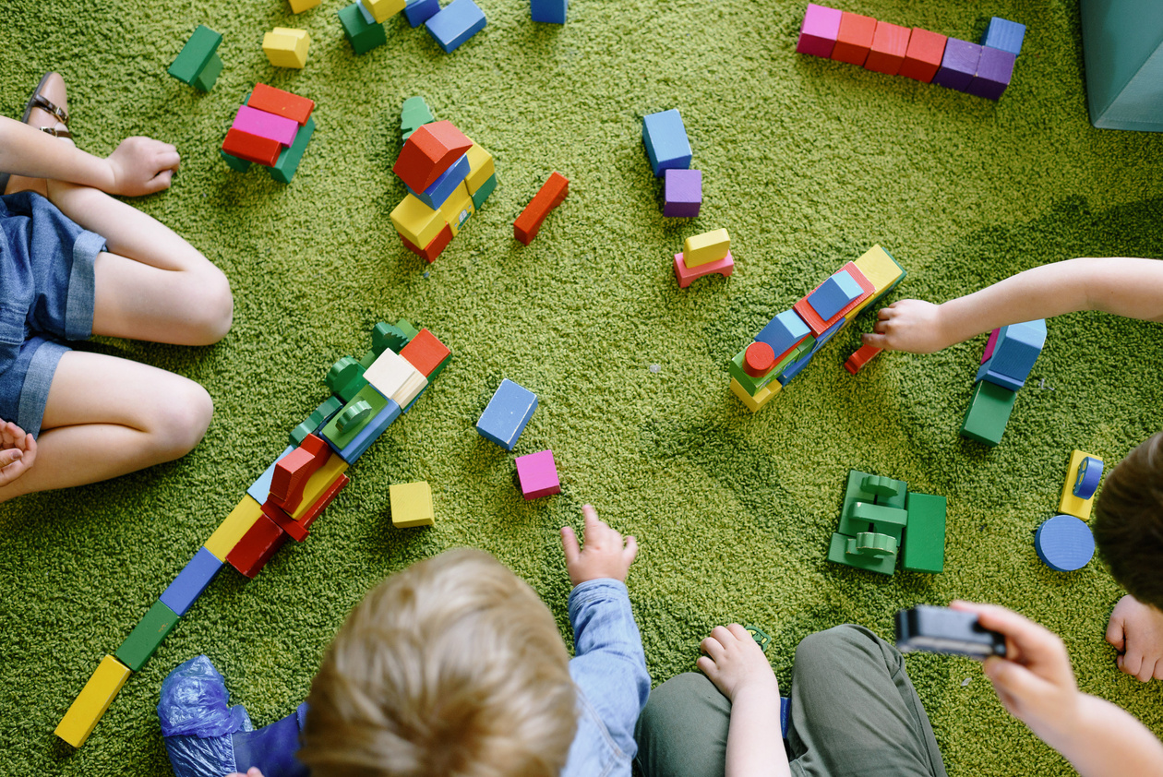
b. Tìm hiểu chung văn bản
Phiếu học tập số 01
Tìm hiểu chung về văn bản “Cái kính”
Xuất xứ
Thể loại
Nhân vật
Phương thức biểu đạt chính
Ngôi kể
Đề tài
Tóm tắt văn bản

Slide 8
Xuất xứ: Truyện Cái kính trích từ tập sách Những người thích đùa của Nê-xin.
Thể loại: Truyện cười
Nhân vật:
+ Nhân vật chính: nhân vật “tôi”
+ Nhân vật phụ: các bác sĩ, anh bạn, vợ của nhân vật “tôi”,
Phương thức biểu đạt chính: tự sự
Đề tài: “bệnh” tưởng, tự ám ảnh, không tin vào chính mình.
Ngôi kể: thứ nhất

Slide 9
Tóm tắt văn bản
+ Truyện kể về một anh chàng thích tỏ ra mình là một trí thức chính hiệu. Vì muốn đeo kính, anh ta đã đi khám bác sĩ nhiều lần.
+ Mỗi bác sĩ lại có một kết luận khác nhau về tình trạng mắt của anh. Người thì cho rằng anh bị cận thị, người thì kết luận anh viễn thị, lại có người bảo anh loạn thị…
+ Sau mỗi lần đi khám, anh lại đeo kính mới như lời bác sĩ. Nhưng lần nào anh cũng khó chịu vô cùng. Sau nhiều lần đi khám ở nhiều nơi khác, lại uống thuốc, lại tiêm... nhưng vẫn không nhìn rõ được.
+ Một lần, anh bị ngã, kính rơi ra, người khác giúp anh nhặt lại. Từ lúc đó, anh nhìn cái gì cũng rõ hẳn. Đến khi vợ anh nhắc, anh mới biết kính mình bị vỡ.

Slide 10
II. ĐỌC- HIỂU VĂN BẢN
1. Các nhân vật trong truyện
PHT số 02: Tìm hiểu về nhân vật “tôi”
Hành động | Hậu quả sau mỗi lần đeo kính mới | Ngôn ngữ | Đặc điểm tính cách
 | …………… | …………… | ……………
a. Nhân vật “tôi”

Slide 11
- Vai trò: Là nhân vật chính mà tiếng cười hướng đến
- Hành động: lần lượt tìm đến nhiều bác sĩ để khám mắt, đo kính theo lời khuyên của họ. Mỗi bác sĩ kết luận một kiểu. Vì vậy nhân vật nhiều lần thay kính mới.
+ Lần 1: Cứ đeo kính vào là tôi lại thấy mặt mày sa sầm, buồn nôn, không chịu được.
+ Lần 2: Khi đeo kính vào là nước mắt chảy, mắt lúc nào cũng đỏ hoe.
+ Lần 3: Anh đeo kính thì nhìn cái gì cũng lùi ra xa khiến anh khó khăn khi bắt tay, đi lại và ăn uống.
+ Lần 4: Kính mới khiến anh nhìn gì cũng hóa hai.
+ Lần 5: Kính mới khiến anh không phân biệt được sáng tối.
+ Lần ...: lại kính mới, ...bị ngã, nhìn cái gì cũng mờ mờ ảo ảo, ...chiếc kính bị văng ra.

Slide 12

Ngôn ngữ: nhân vật ”tôi” lặp đi lặp lại câu hỏi: Làm sao tôi phải đeo kính?; Thế tôi bị làm sao ạ? Làm sao ạ? Làm sao?.
Đặc điểm tính cách nhân vật: sĩ diện, mắc “bệnh” tưởng: tự ám ảnh, không tin tưởng vào bản thân, chỉ nghe theo lời người khác...

Slide 13
b. Các nhân vật bác sĩ trong truyện
PHT số 03: Tìm hiểu về các nhân vật bác sĩ
Hành động | …………………………………………………………
Ngôn ngữ | …………………………………………………………
Nhận xét của em | - Phát hiện mâu thuẫn trong các nhân vật:……… - Đặc điểm tính cách nhân vật:………………

Slide 14
Hành động:khám mắt cho nhân vật “tôi”; mắng bác sĩ khám trước, chê họ ngu dốt, trình độ kém; phủ định kết quả khám trước; chỉ coi mình là giỏi, là nhất.
Ngôn ngữ: gọi đồng nghiệp là “thằng cha lang băm”, “quân ngu”, “đứa nào cho mua đơn”, “đứa dốt nào..”...
- Đặc điểm tính cách nhân vật các bác sĩ:
+ Sĩ diện, ra oai, tỏ ra mình giỏi nên đều chê người trước.
+ Là y bác sĩ thiếu trách nhiệm, chuyên môn kém, phán bừa để kê đơn, làm khổ bệnh nhân.

Slide 15
2. Đặc điểm của truyện cười thể hiện trong văn bản “Cái kính”
a. Tình huống gây cười
PHT số 04: Tìm hiểu yếu tố bối cảnh- tình huống gây cười của truyện Cái kính
Lí do nhân vật “tôi” muốn đeo kính: | Truyện diễn ra xoay quanh sự kiện: | Tác dụng của việc tạo tình huống:
……………………….. | ……………………….. | …………………………..

Slide 16
* Nhân vật “tôi” muốn đeo kính vì
Một người bạn gợi ý: “Tuổi anh bây giờ là phải đeo kính rồi. Không đeo đến lúc nặng…”
Cảm thấy mắt mờ hẳn từ sau khi gặp người bạn đó.
Vì nghĩ rằng đeo kính vào thì trông sẽ tri thức hơn.

Slide 17
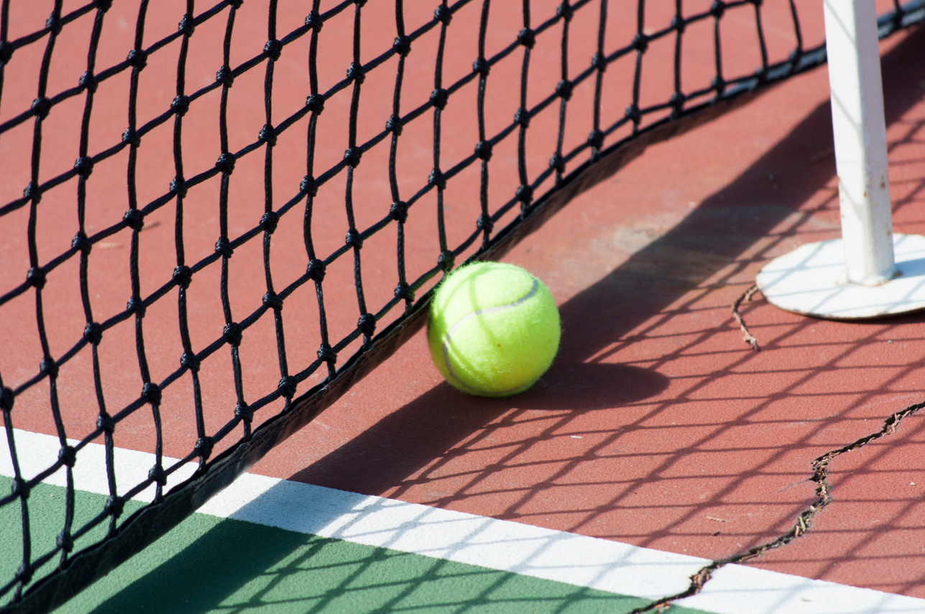
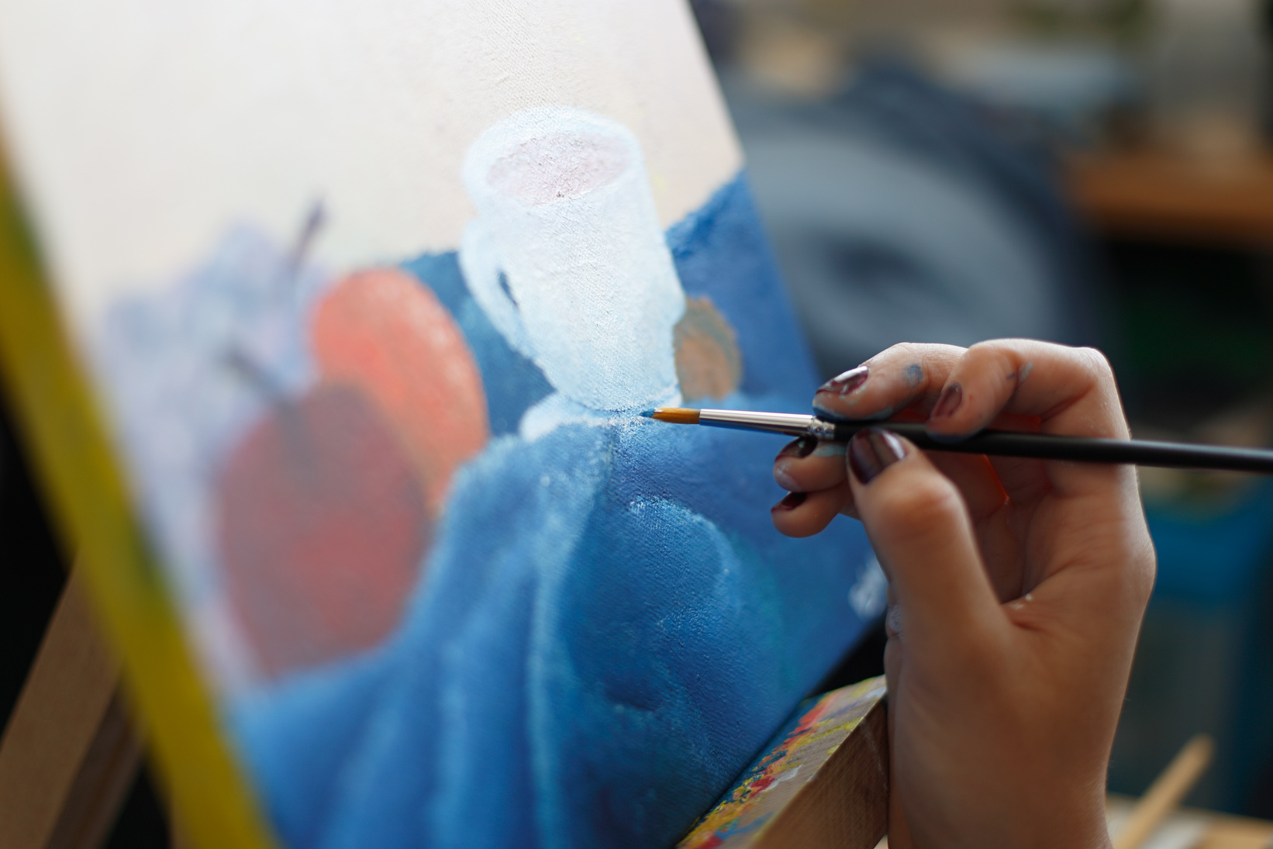
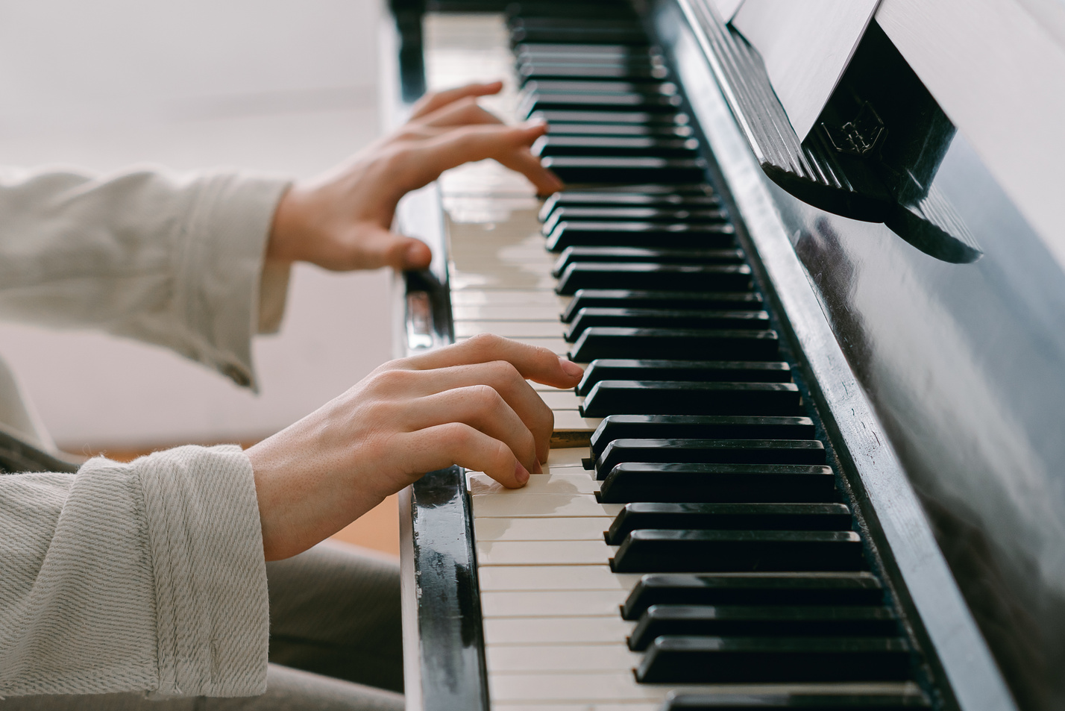
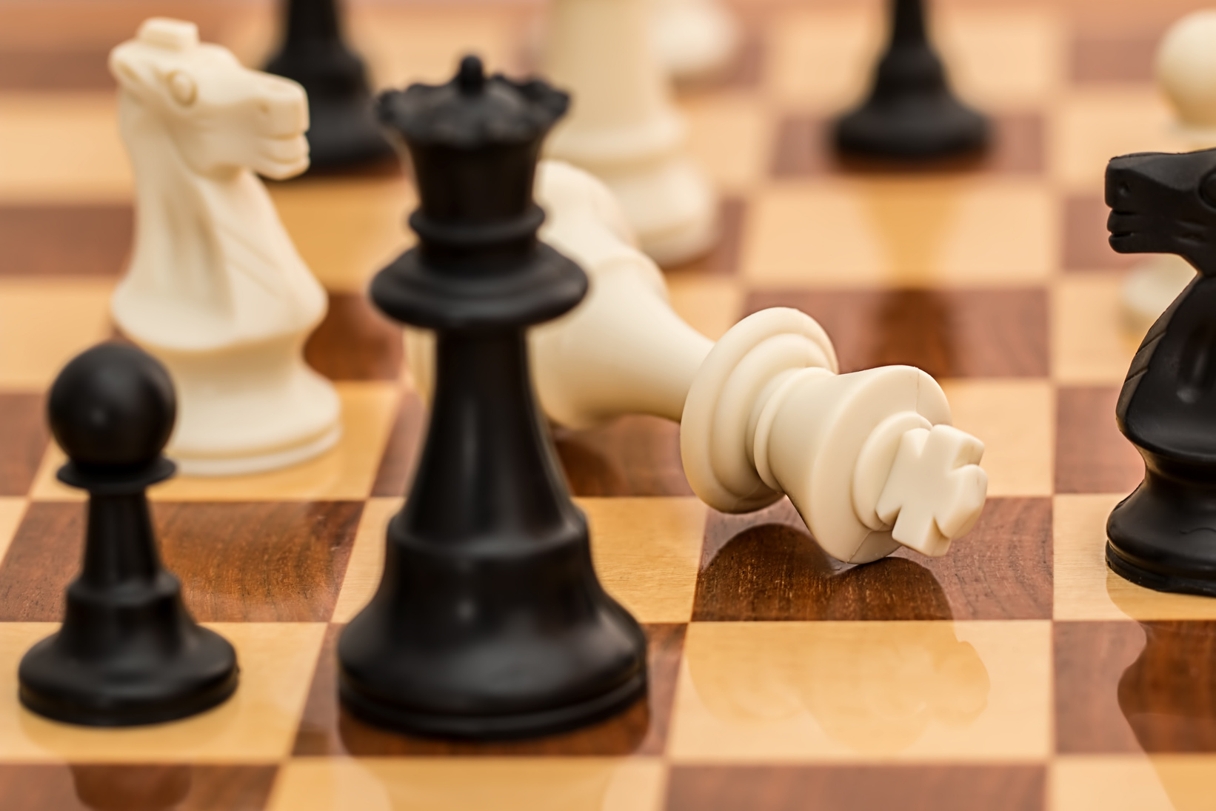
* Nhận xét: Điểm mâu thuẫn trong tình huống truyện:
- Không bị bệnh về mắt mà muốn được đeo kính.
- Đeo kính (cái vật hình thức bên ngoài) mà lại giúp con người thay đổi bản chất bên trong “trông trí thức hơn”.

Slide 18
PHT số 05: Tìm hiểu về các đặc điểm của truyện cười thể hiện trong văn bản “Cái kính”
Các yếu tố | Đặc điểm | Biểu hiện cụ thể trong văn bản
Ngôn ngữ | ……… | ………………
Thủ pháp trào phúng | …………………… | ………………………..
Cách kết thúc truyện | ……………………….. | ………………………..

Slide 19
b. Ngôn ngữ:
c. Thủ pháp trào phúng
d. Cách kết thúc truyện
Ngắn gọn, súc tích, hài hước và mang nhiều nét nghĩa hàm ẩn.
Biện pháp khoa trương phóng đại
Chi tiết bất ngờ ở cuối truyện

Slide 20
3. Ý nghĩa của văn bản
Nhắc nhở mỗi người cần tỉnh táo, bình tĩnh, biết làm chủ bản thân, không nên chạy theo dư luận bên ngoài, …
- Phê phán một cách nhẹ nhàng những người mắc “bệnh” tưởng, tự ám ảnh, nghe dư luận bên ngoài mà không tin vào chính mình, …
- Phê phán một số thầy thuốc (bác sĩ) chuyên môn kém, hay phán bệnh bừa bãi.
Ý nghĩa
Bài học

Slide 21
III. TỔNG KẾT
Nghệ thuật
- Cốt truyện giản dị, đời thường; tạo tình huống hài hước, bất ngờ, hấp dẫn; sử dụng thành công thủ pháp phóng đại. Từ đó, tác giả tạo ra tiếng cười nhẹ nhàng nhưng sâu sắc mà thấm thía.

Slide 22


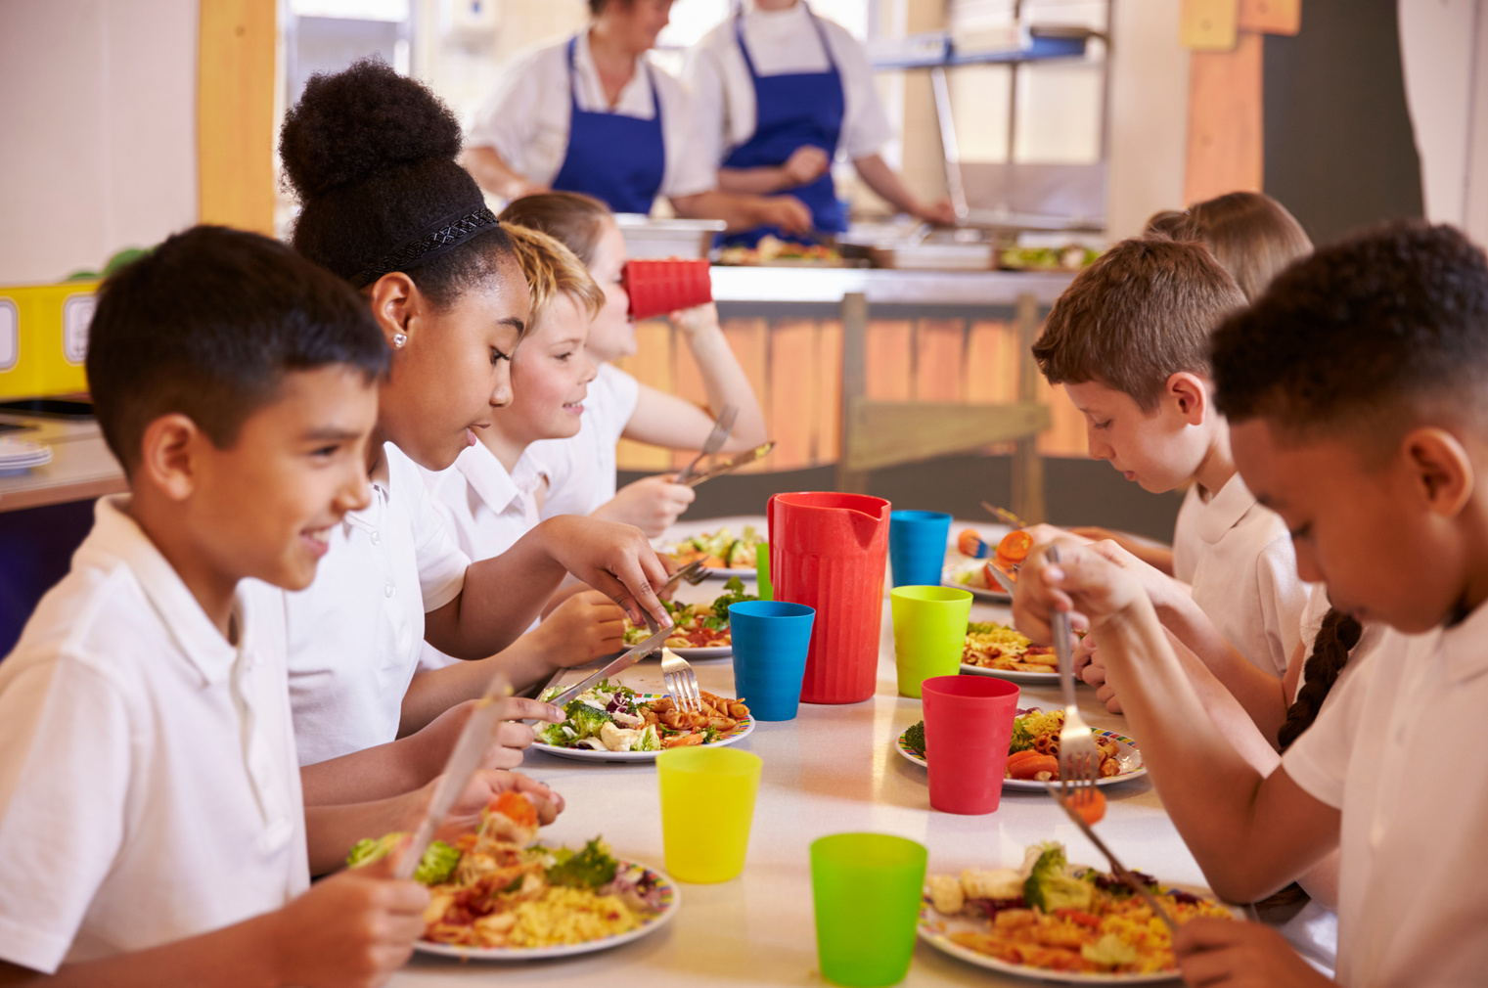
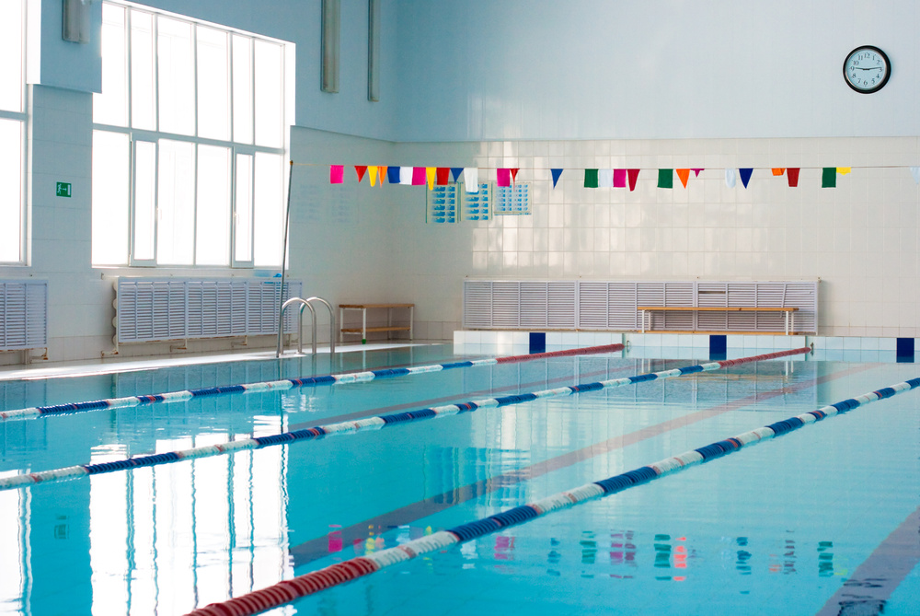
2. Nội dung – Ý nghĩa
Văn bản dùng tiếng cười để phê phán nhẹ nhàng “bệnh” tưởng trong cuộc sống và sự thiếu trách nhiệm trong việc khám chữa bệnh của một số y bác sĩ.

Slide 23
Thảo luận nhóm 4: 3 phút
Em hãy nêu cách đọc hiểu văn bản truyện cười

Slide 24
3. Cách đọc hiểu văn bản truyện cười
- Tìm hiểu đề tài, cốt truyện, bối cảnh, nhân vật, ngôn ngữ.
- Chú ý đến những chi tiết gây cười.
- Tìm và phân tích những câu có nghĩa hàm ẩn hoặc sử dụng biện pháp tu từ nói quá, nói lái, chơi chữ,...
- Xác định và phân tích các hành động, ngôn ngữ nhân vật để hiểu đặc điểm tính cách nhân vật.
- Rút ra ý nghĩa của tiếng cười và bài học về cách sống cho bản thân.

Slide 25
HOẠT ĐỘNG 3
LUYỆN TẬP

Slide 26
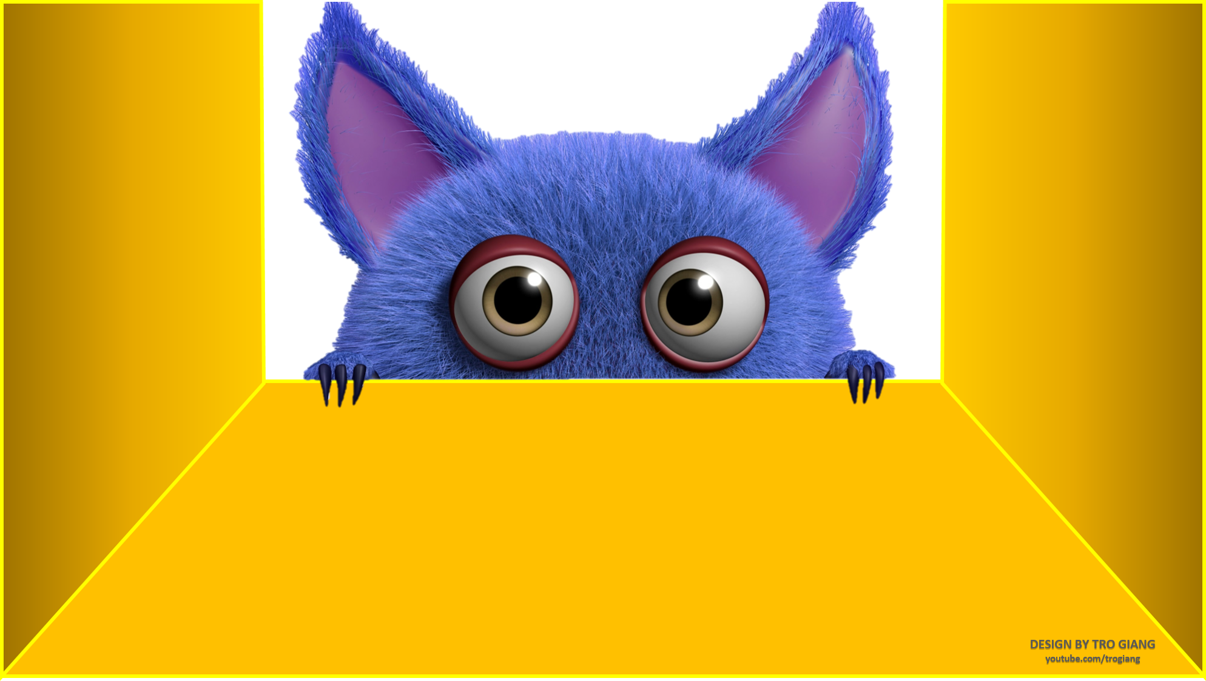

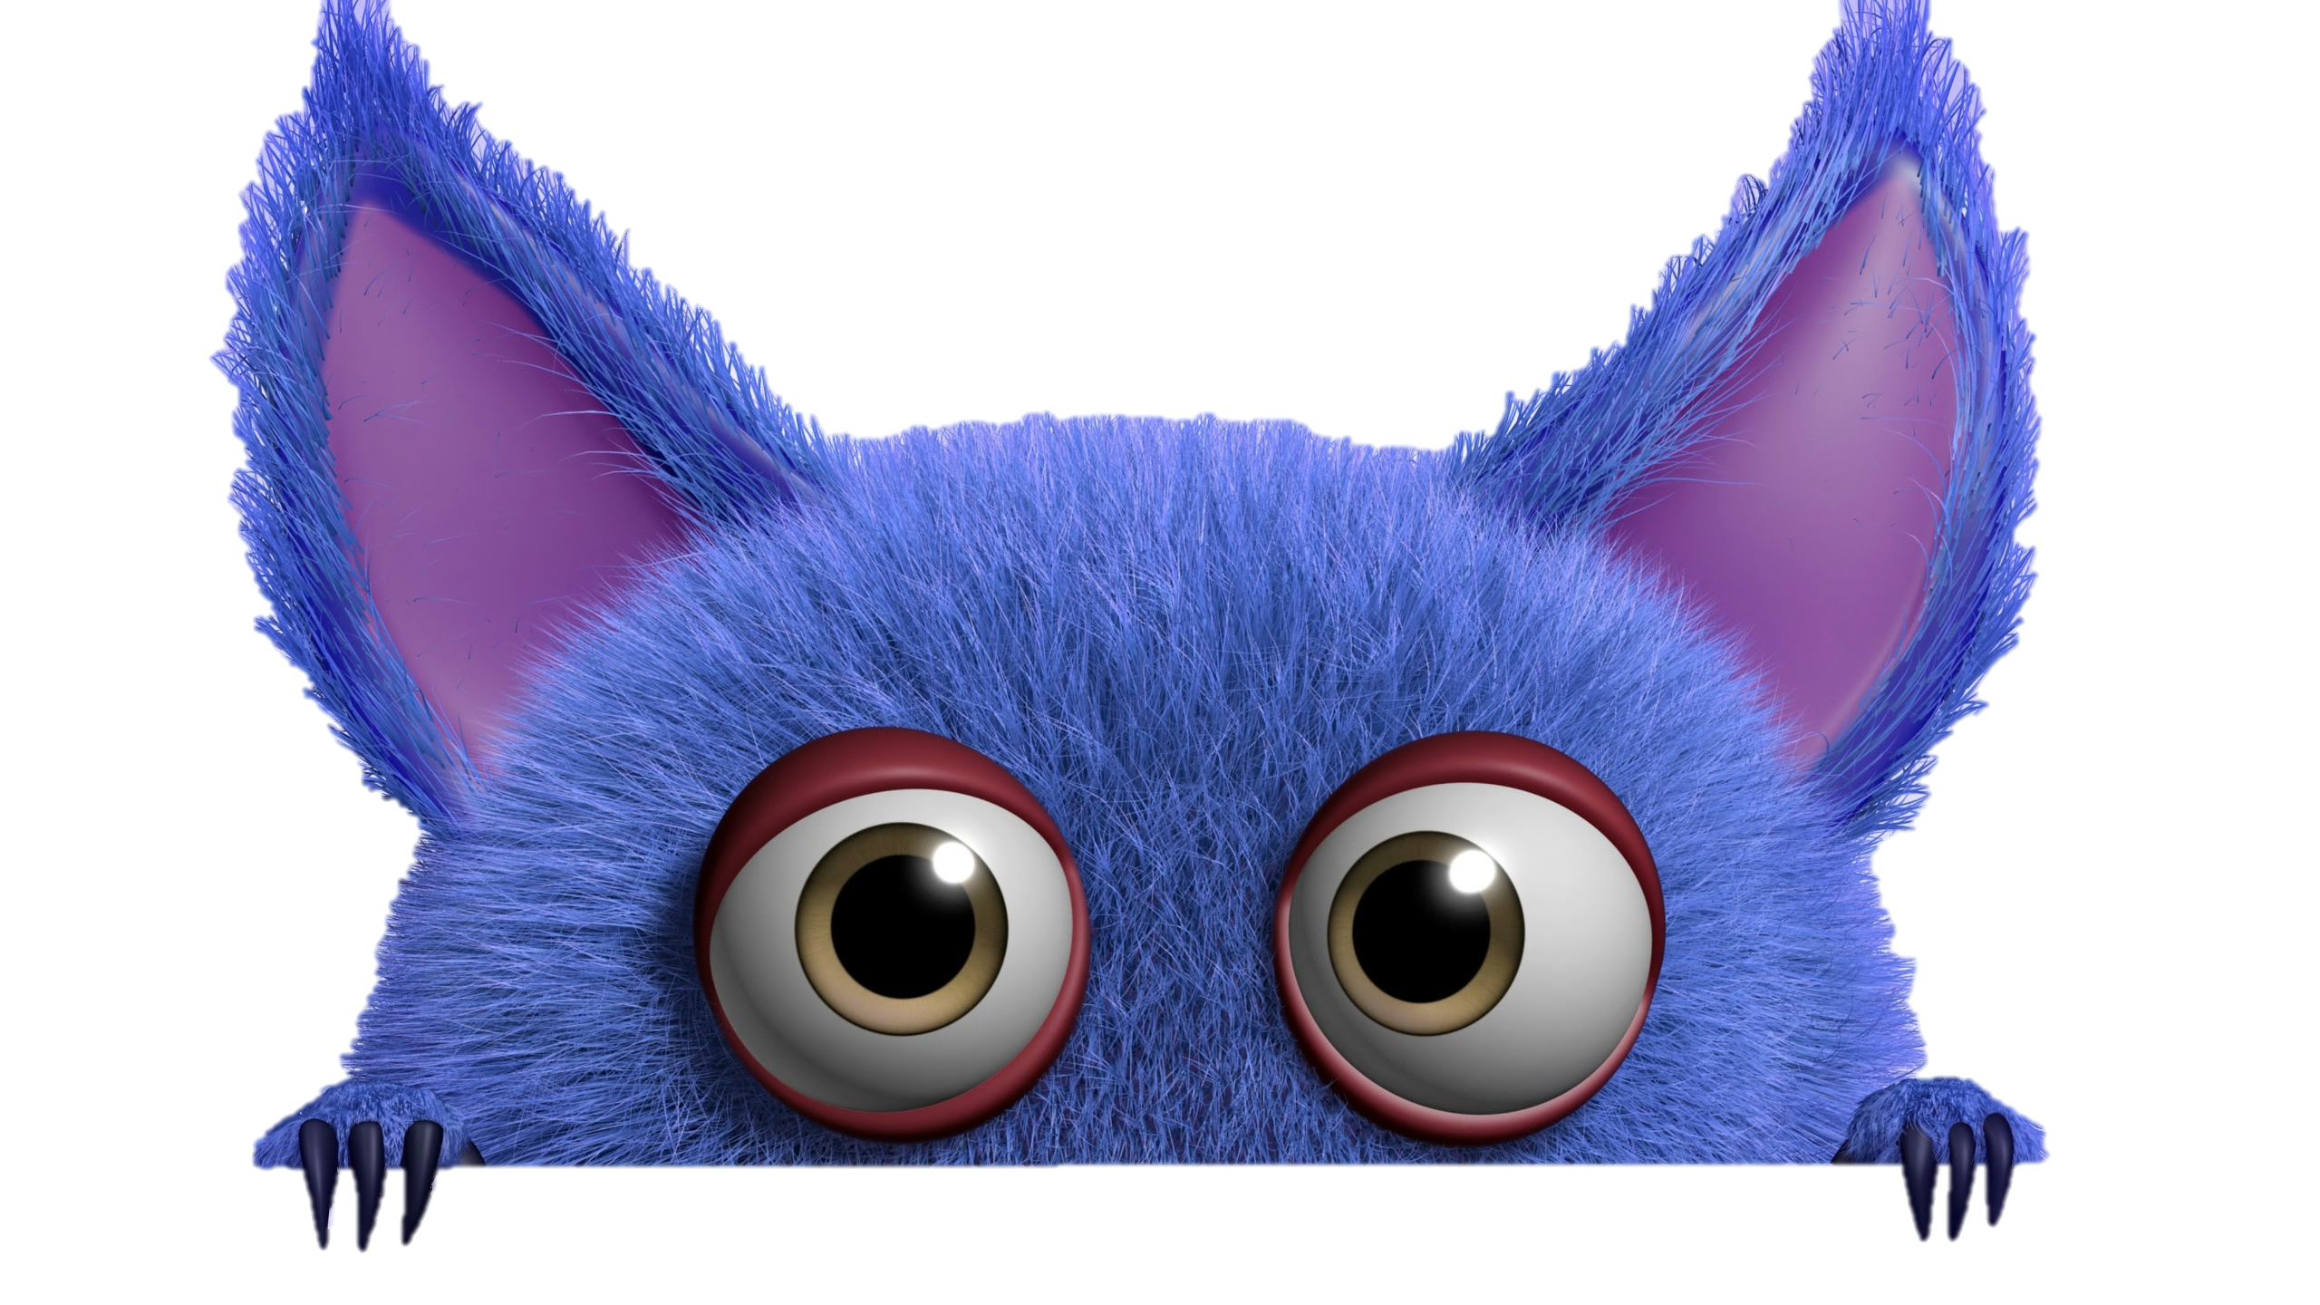
TRÒ CHƠI HỘP QUÀ BÍ MẬT
Gift box secret game

Slide 27
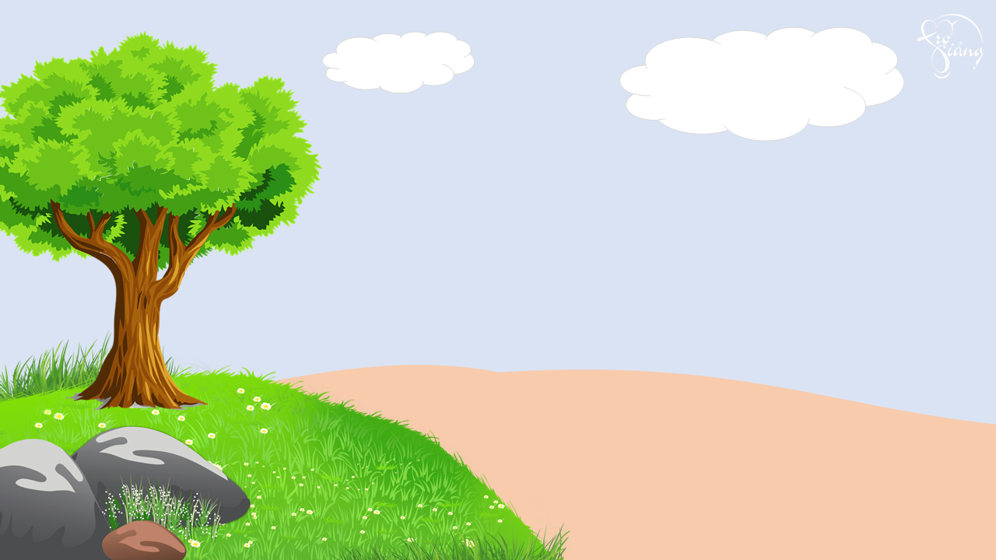










Câu 1: Tác giả của truyện cười Cái kính là ai?
Nê-xin
Phần thưởng là một cái kẹo mút
GO HOME

Slide 28

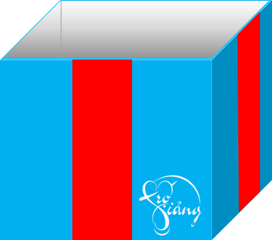
Câu 2: Xác định đề tài của truyện cười Cái kính.
Thói vô trách nhiệm của y bác sĩ và “bệnh” tưởng của con người.
Phần thưởng là một chiếc bút chì
GO HOME

Slide 29

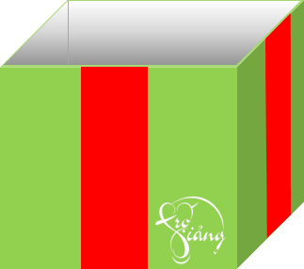
Câu 3: Cốt truyện của văn bản Cái kính có đặc điểm gì?
Giản dị, đời thường.
Phần thưởng là một tràng vỗ tay
GO HOME

Slide 30

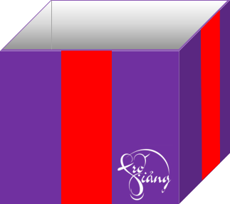
Câu 4: Đối tượng chính mà tiếng cười hướng đến trong VB Cái kính là nhân vật nào?
Nhân vật “tôi”.
Phần thưởng là một cốc trà sữa
GO HOME

Slide 31


Câu 5: Để tạo ra tiếng cười trong truyện Cái kính, tác giả đã dùng chủ yếu nghệ thuật gì?
Sử dụng thủ pháp khoa trương, phóng đại.
Phần thưởng là một túi bỏng ngô
GO HOME

Slide 32

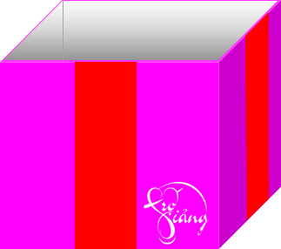
Câu 6: Câu văn nào thể hiện đỉnh điểm gây cười trong truyện Cái kính?
“Té ra mắt kính đã bị vỡ rơi đâu mất rồi mà tôi không hay biết.”
Phần thưởng là một gói bimbim
GO HOME

Slide 33

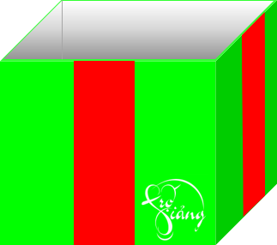
Câu 7: Truyện cười Cái kính phê phán điều gì?
Văn bản dùng tiếng cười để phê phán nhẹ nhàng “bệnh” tưởng trong cuộc sống và sự thiếu trách nhiệm trong việc khám chữa bệnh của một số y bác sĩ.
You are given 9 candies
GO HOME

Slide 34
HOẠT ĐỘNG 4
VẬN DỤNG

Slide 35
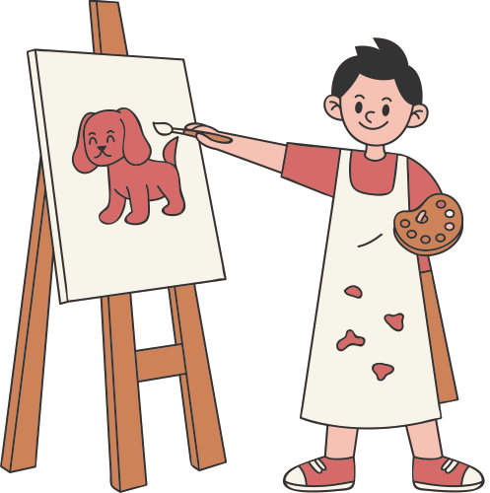
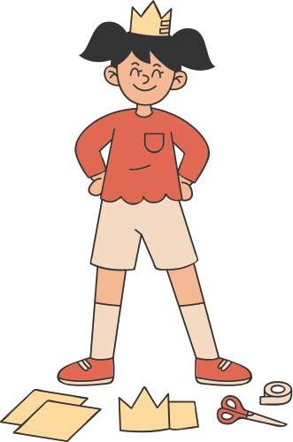
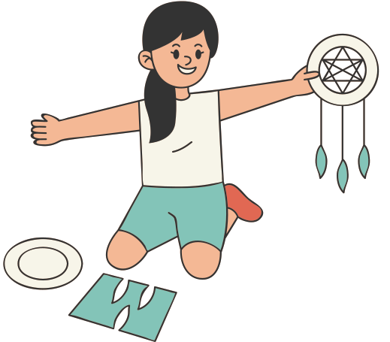
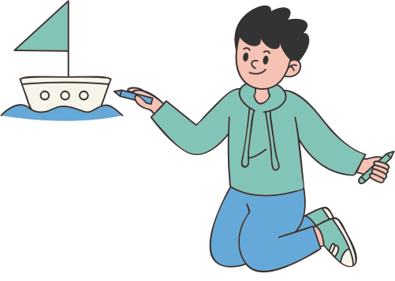
Đề bài: Trong cuộc sống, em đã chứng kiến (đã nghe, đã đọc) nhiều trường hợp con người bị mắc “bệnh tưởng”. Hãy chia sẻ với các bạn trong lớp một trường hợp như thế. Xác định nguyên nhân và thử tìm giải pháp khắc phục.

Slide 36
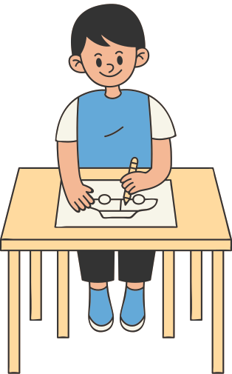
Căn bệnh này trong cuộc sống có nhiều người mắc phải. HS tìm và kể về trường hợp mắc bệnh tưởng mà em đó biết.
Nguyên nhân: do di truyền, do sự căng thẳng của môi trường sống, bản thân thiếu hiểu biết, hay nghe theo dư luận bên ngoài mà quên đi chính bản thân mình,…
Khắc phục: Tạo cho mình lối sống lành mạnh, rèn thói quen tốt như tập thể dục thường xuyên, luôn sống vui vẻ, thoải mái, không nên tiếp xúc với môi trường xấu; biết chia sẻ tâm tư tình cảm của mình với người thân. Biết quan sát, lắng nghe và tìm sự hỗ trợ của người thân, bạn bè tốt.
“Bệnh” tưởng: là trạng thái tinh thần lo lắng do bị ám ảnh mình đã bị mắc một bệnh nào đó, kì thật không phải.

Slide 37
HƯỚNG DẪN TỰ HỌC
- Thực hiện những nhiệm vụ ở hoạt động vận dụng.
- Học bài cũ.
- Chuẩn bị nội dung cho bài mới tiếp theo: Tìm hiểu nội dung của phần Thực hành tiếng Việt về nghĩa tường minh và nghĩa hàm ẩn trong câu; soạn văn bản “Ông Giuốc- đanh mặc lễ phục” (Mô- li- e)
Tenis
Painting
Piano
Chess

Slide 38
THANK YOU!

